Slide 1

MYFLOVE
Din dag,
i din takt.
En guidad dagsresa i tre steg.
Ett lugnt gränssnitt som andas.
Energi mätt mot verklig tid.
Pitch 2026 · version 5.0 · 2026-09-11

Slide 2
FÖRORD
Varför jag bygger MyFlove
”MyFlove började inte med en idé om att bygga ännu en app. Det började med en frustration och en fråga: varför är det så svårt att få vardagen att fungera, även när man vet vad man behöver göra?”
”Jag är utbildad humanistisk socialpedagog och har vidareutbildat mig inom NPF, pedagogik, problematisk skolfrånvaro samt professionellt bemötande vid trauma och svåra händelser. Genom mina yrkesroller som ungdomscoach, boendestödjare och barnskötare har jag mött människor ur flera olika perspektiv och sett hur behovet av rätt stöd kan se väldigt olika ut.”
”Samtidigt har jag själv ADHD och är förälder till en dotter med autism och ADHD. Det har gett mig en personlig förståelse för den mentala belastning som kan uppstå när vardagens krav, ansvar, planering och energi inte går ihop.”
”I mötet mellan min professionella kunskap och mina egna erfarenheter växte en tydlig bild fram: vi har många digitala verktyg som hjälper oss att hålla reda på vad vi ska göra, men betydligt färre som hjälper oss att förstå vad vi faktiskt har kapacitet att göra.”
”Det är där MyFlove börjar. Jag vill bygga ett stöd som inte kräver att människan anpassar sig efter systemet, utan ett system som anpassar sig efter människans förutsättningar – och hjälper till att hitta nästa steg.”
Camilla Baksi
Founder, MyFlove

Slide 3
PROBLEMET
Vardagen kräver mer än en lista
När energi, tid och ansvar inte hänger ihop blir användaren själv systemet.
Kalendern
Listan
Splittringen
Visar när – inte om du orkar.
Växer när kapaciteten sjunker.
Tider, hälsa och vardag ligger isär.

Slide 4
INSIKTEN
Planera efter energi, inte bara efter tid.
Ett bra vardagsstöd hjälper dig att välja vad som är rimligt nu – utan att döma.
MyFlove gör kapacitet synlig, samlar trådarna och ger en väg vidare.

Slide 5
LÖSNINGEN
Inte ännu en kalender eller att-göra-lista
MyFlove hjälper människor att förstå, prioritera och genomföra det de faktiskt har kapacitet att göra.
Vad behöver göras?
Hur mycket kapacitet finns?
Vad är rimligt just nu?
Vad är nästa steg?
Allt samlas på ett ställe.
Energi och mående blir synligt.
Förslag anpassade efter dagen.
En sak i taget, utan press.

Slide 6
PRODUKTEN
Din dag, i din takt – tre steg på startsidan
1. Hur mår du?
2. Vad händer?
3. Behöver du planera om?
En check-in på ork och mående – två klick, inget formulär.
Dagens aktiviteter med start- och sluttid. Lägg till direkt i steget.
Flytta, förenkla eller dela upp – med ett godkännande.

Slide 7
LUGNT GRÄNSSNITT
Designen sänker belastningen – inte bara innehållet
Vita kort med mjuka hörn på en pastellila bakgrund. Bakom korten pulserar ett andningsljus i takt med lugn andning: 4 sekunder in, 5 ut, 1 sekunds vila.
Andningsljus
Anpassar sig efter dagen
Enkelt läge
Fäll ihop allt
Ett 10-sekunderslugn som guidar andningen utan att kräva något.
Ljus dag: öppen lavendel. Full dag: dovare ton och långsammare takt.
Ett klick döljer allt utom kärnresan – för dagar med hög belastning.
Varje block kan minimeras och kommer ihåg sitt läge.

Slide 8
BATTERIET
En enkel check-in – som mäts mot verkligheten
Användaren fyller aldrig i komplexa mått. MyFlove jämför batteriet med faktiskt genomförda aktiviteter och faktisk tid.
Orken
Måendet – separat
Mot faktisk belastning
”Hur mycket ork har du idag?” Fyra svar: Mycket · Okej · Lite · Nästan slut.
”Hur känns det just nu?” Fem enkla känslolägen.
Batteriet ställs mot genomförda aktiviteter och antal timmar – inte mot planer.

Slide 9
KALENDERN & DATUMLOGIK
Rätt aktivitet på rätt dag
En aktivitet finns bara på de dagar den är planerad eller faktiskt genomförs. Återkommande aktiviteter är separata datuminstanser.
Fem statusar
Flytt utan spökposter
Egen instans
Planerad, pågående, genomförd, inställd och flyttad.
Flyttas en aktivitet räknas den gamla dagen aldrig som genomförd.
Varje förekomst har egen status och egen energipåverkan.

Slide 10
BELASTNINGSKARTA
Ser du sambandet mellan energi och tidsbruk?
Insikter visar en trend över dagar, veckor och månader: batteriet jämfört med faktiskt genomförda aktiviteter och den tid de tog. Bara sammanställd data – aldrig aktivitetsnamn eller anteckningar.
Dagar
Veckor
Månader
Energipåverkan
Batteri och faktisk tid sida vid sida.
Mönster som inte syns dag för dag.
Långsiktig riktning på orken.
Frivilligt svar efter en genomförd aktivitet.

Slide 11
KVÄLLSCHECK
Förväntad energi möter faktisk energi
På kvällen svarar du kort på hur dagen blev. Svaret kopplas till dagens aktiviteter och den ork du uppskattade på morgonen.
Förväntat
Faktiskt
Veckoöversikt
Dagens planerade belastning, uträknad i bakgrunden.
Hur mycket ork som fanns kvar när dagen var slut.
Varje söndag: en lugn sammanfattning byggd på faktisk data.

Slide 12
DEN DAGLIGA LOOPEN
Hur mår du. Vad händer. Planera om. Reflektera.
1
2
3
4
Hur mår du?
Vad händer?
Planera om?
Kvällscheck
Ork och mående på några sekunder.
Dagens aktiviteter med tid – lägg till direkt.
Flytta, förenkla eller dela – du godkänner.
Så lär sig appen din verkliga kapacitet.

Slide 13
FLOW
En följeslagare som säger en sak i taget.
Flow finns genom appen – i Hem, Idag, planeringen och hjälpen – med lugn ton och användaren i kontroll.
Kontext
Närvaro
Förslag utifrån energi och situation.
En levande karaktär, inte bara en ikon.

Slide 14
DET SOM BYGGTS
MyFlove är inte bara en idé – en fungerande produkt är byggd.
En app som håller ihop även när livet inte gör det.
Blocksystem
Tillgänglighet
Tillit
Responsiva tvåkolumns-grid, fullbreddsformulär och expanderbara kort.
Reduced motion, tydliga states och tillbaka till rätt plats.
Historik på faktiska händelser, central statistik och en källa per sak.
Status: Built – i drift som webbapp med veckoöversikt, energihistorik och datumkorrekt kalender. Nästa steg: validering och mobila appar.

Slide 15
FOUNDER & KOMPETENS
Varför jag kan bygga MyFlove
Kombinationen av professionell kunskap, yrkeserfarenhet, egen erfarenhet och produktutveckling.
Camilla Baksi – Founder
Yrkeserfarenhet
Levd erfarenhet
Humanistisk socialpedagog
Utbildning inom NPF och pedagogik
Utbildning inom problematisk skolfrånvaro
Professionellt bemötande vid trauma
Ungdomscoach
Boendestödjare
Barnskötare
Möter behov ur flera perspektiv
Egen ADHD
Förälder till barn med autism och ADHD
Bygger och driver MyFlove som produkt
Entreprenörskap och produktutveckling

Slide 16
VALIDATION / TRACTION
From product to proof
MyFlove går nu in i strukturerad validering. Inga användar-, intäkts- eller effektsiffror redovisas innan de är mätta.
Built
Being validated – pilot
To be validated
Fungerande webbapp i drift
Quickflow, Batteriet, Kalendern
Veckoöversikt och energihistorik
Demo-/investerarkonto
Användning och återkommande användning
Quickflow och Batteriet
Flow/AI-upplevelse
Upplevd mental belastning och kontroll
Förmåga att prioritera
Vilja att fortsätta använda
Betalningsvilja
Effekt över tid
B2B/B2G-intresse
Placeholder: pilotens omfattning, deltagarantal och mätperiod fylls i inför investerarmöte.

Slide 17
AFFÄRSMODELL
Flera möjliga intäktsvägar – en valideras först
Prissättning är ännu inte satt. Inga priser eller intäktsantaganden presenteras innan de är validerade.
B2C – Free / Premium
B2B – Arbetsgivare
B2G – Offentlig sektor
Grundfunktioner fria
Premium för fördjupning
Pris: to be validated
Stöd för medarbetare
Hållbar arbetsvardag
To be validated
Stöd inom vård, skola och omsorg
Upphandling som väg
To be validated

Slide 18
DIFFERENTIERING
Traditional tools organize tasks. MyFlove connects tasks with human capacity.
Jämförelsen beskriver fokus och utgångspunkt – inte påståenden om andra produkters funktioner.
Kalendrar & task managers
Habit trackers
NPF-appar
MyFlove
Utgår från tid och uppgifter.
Utgår från upprepning och streaks.
Utgår ofta från struktur och påminnelser.
Utgår från kapaciteten just nu.

Slide 19
GO-TO-MARKET
Bevisa värdet först – skala sedan
Pilot
Validation
Launch
B2C
B2B / B2G
Scale
Fas 1 – Pilot och validering: mäta effekt, användning och nytta i verkliga vardagar.
Fas 2 – Lansering och B2C-tillväxt när värdet är belagt.
Fas 3 – B2B/B2G och internationell skalning.

Slide 20
KAPITAL
What we are raising
Belopp och fördelning fylls i inför investerarmöte – inga budgetantaganden presenteras här.
Belopp: [placeholder – fylls i]
Produkt & teknik
Tillit & data
Marknad & bevis
iOS och Android
Teknisk stabilisering
Backend och skalbarhet
Säkerhet och GDPR
Analytics
AI/Flow-utveckling
Onboarding
Pilot och validering
Kommersiell lansering

Slide 21
ROADMAP
Från fungerande produkt till bevisad effekt och skala
NOW
Validation + pilot
NEXT
iOS / Android + technical scale
THEN
B2C growth
NEXT
B2B / B2G
LONG TERM
International expansion

Slide 22
MÖJLIGHETEN
En stor målgrupp med vardagsproblem som fortfarande är splittrade.
Externa uppskattningar – inte MyFloves egna användar- eller intäktssiffror.
vuxna globalt: 140M+
vuxna i Sverige: ~3 %
$ ADHD-appar 2025: $1,9B
$ ADHD-appar 2033: $6,7B
uppskattning vid 2,58 % ADHD-prevalens
Socialstyrelsens angivna nivå
extern marknadsuppskattning
prognos
Källor: PubMed (2021) · Socialstyrelsen · Grand View Research. Marknadssiffror är uppskattningar och prognoser.

Slide 23
MYFLOVE
Vardagen ska inte kräva
att du är någon annan.
Flow hjälper dig att hitta nästa steg – med mer lugn och mindre mental belastning.
myflove.lovable.app · version 5.0

Slide 24
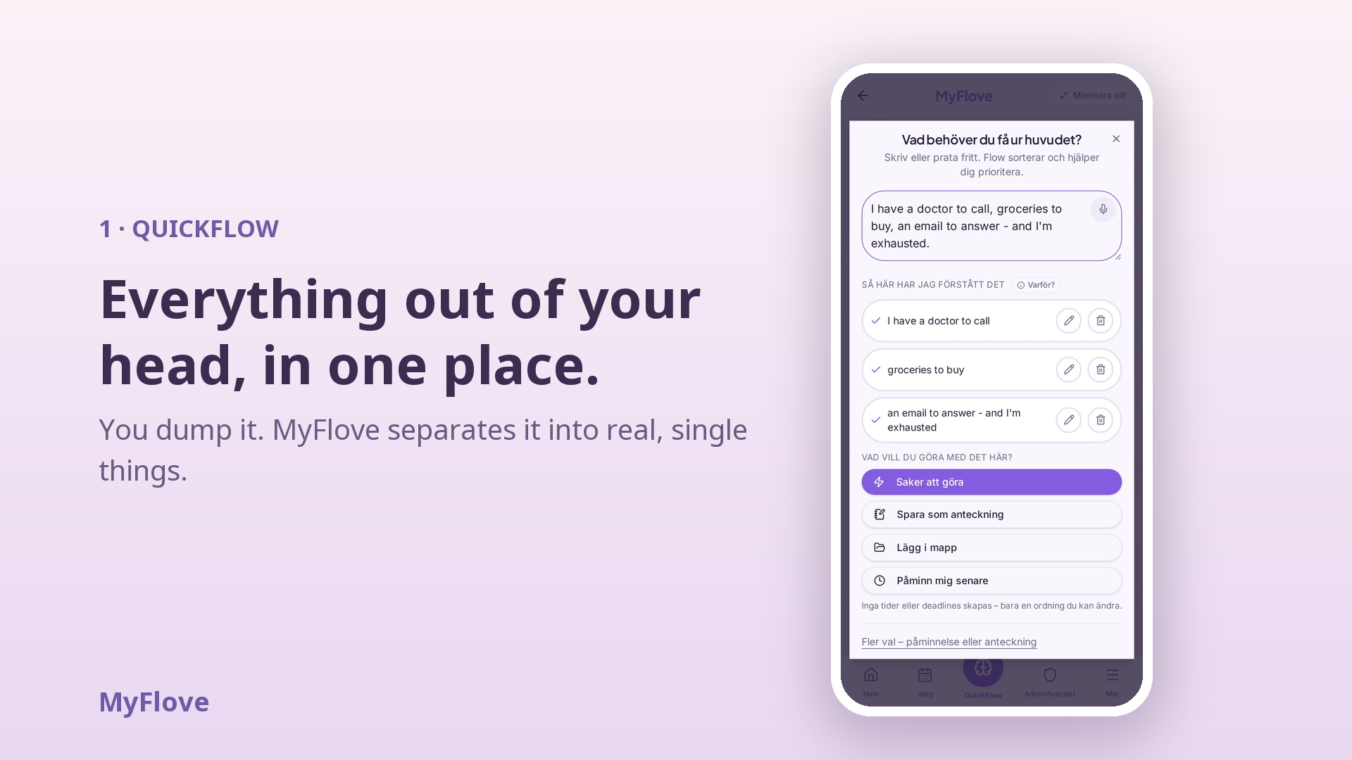
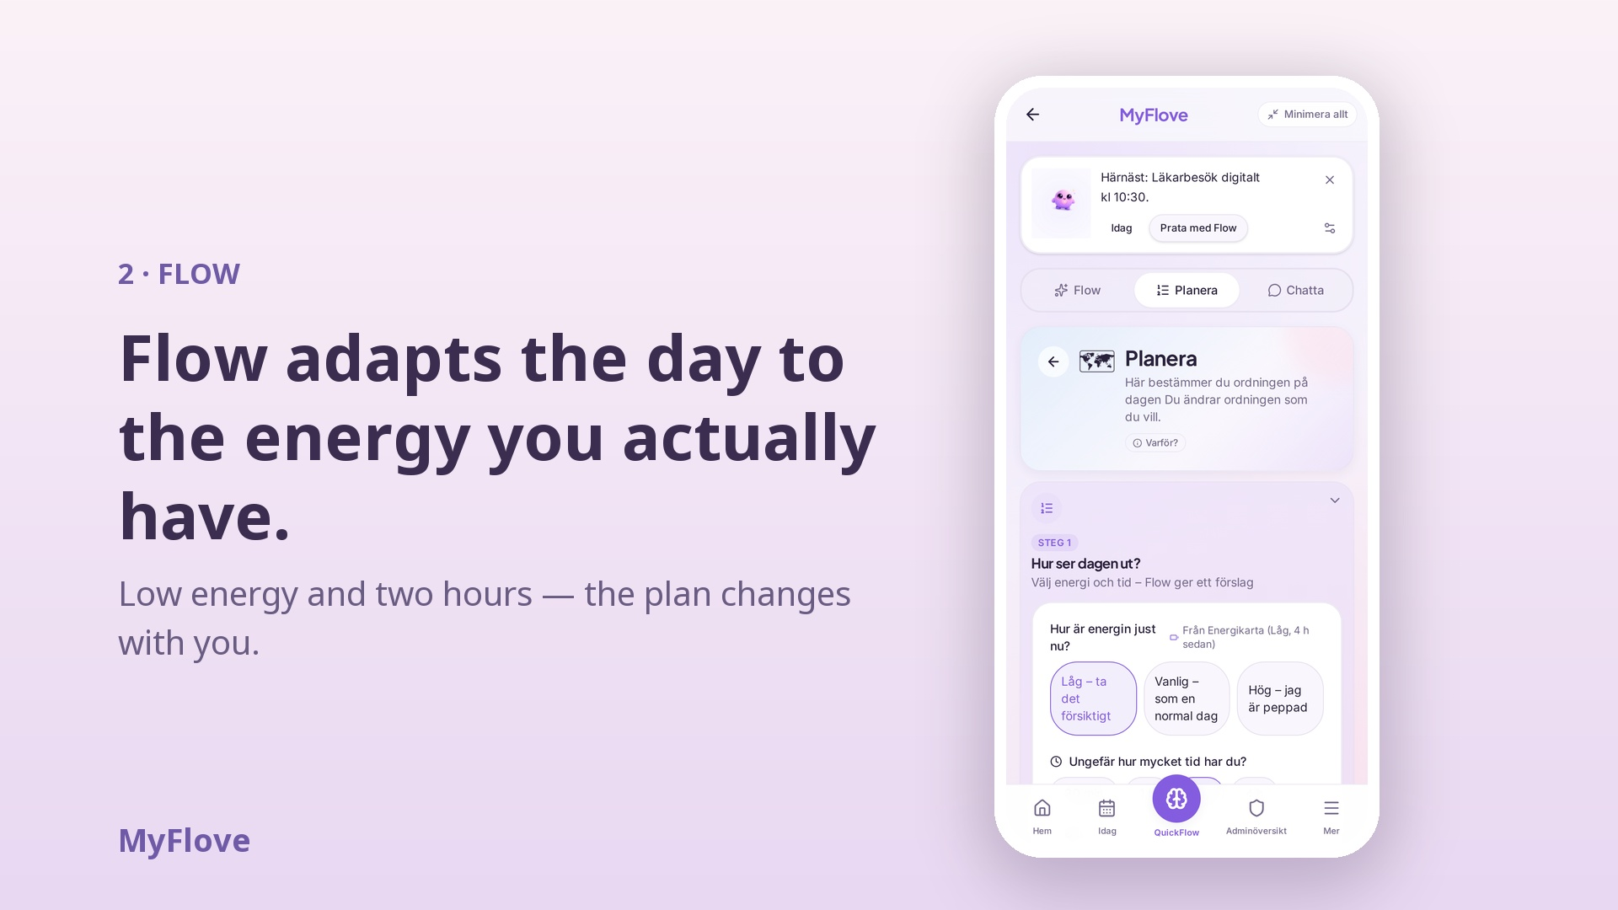
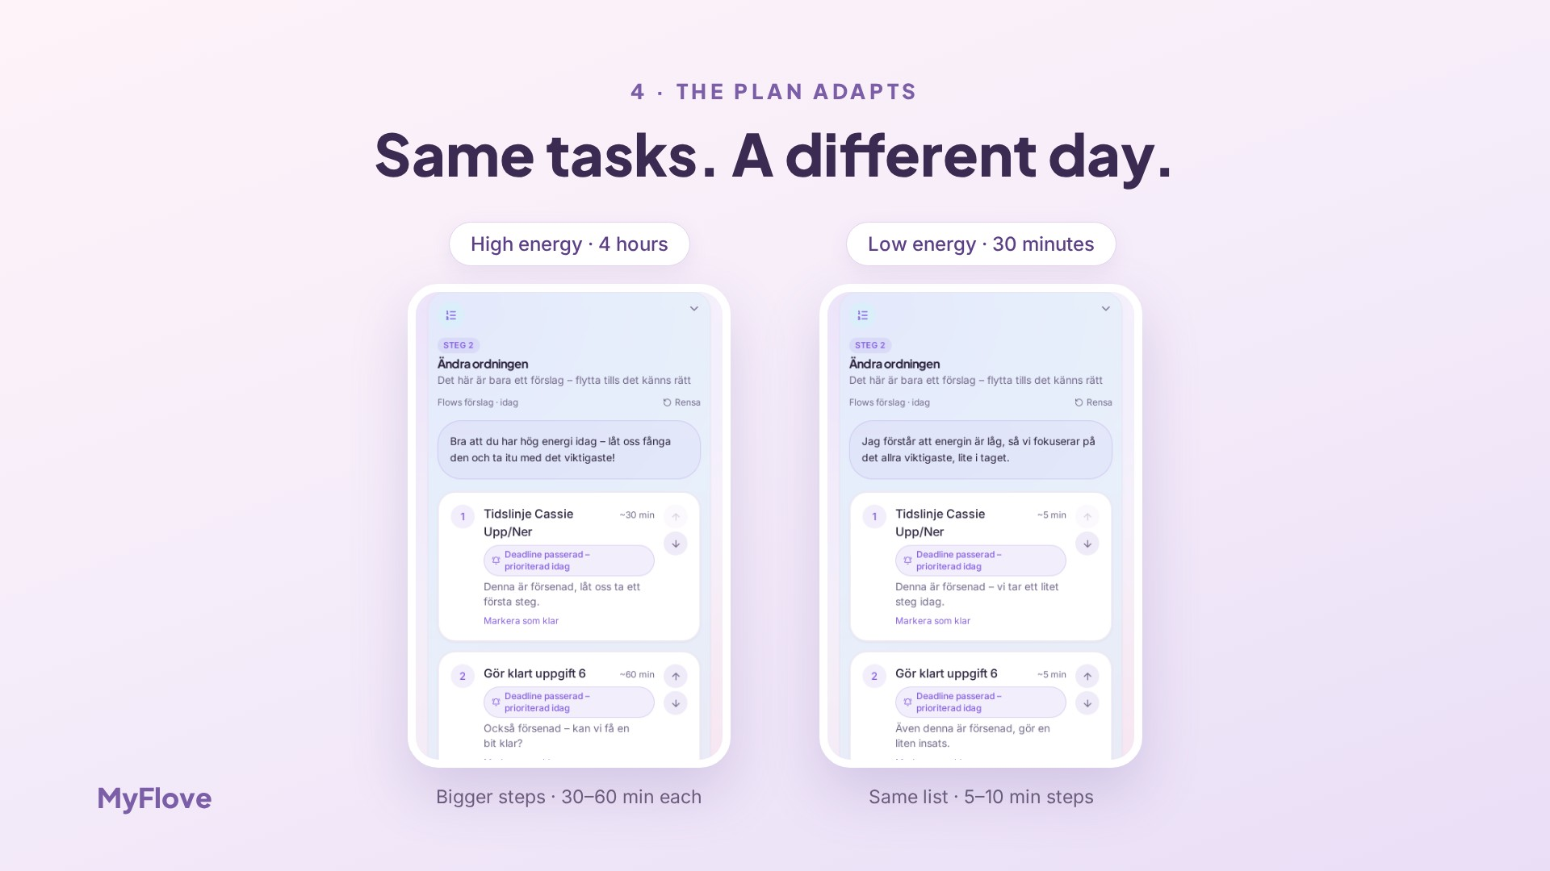
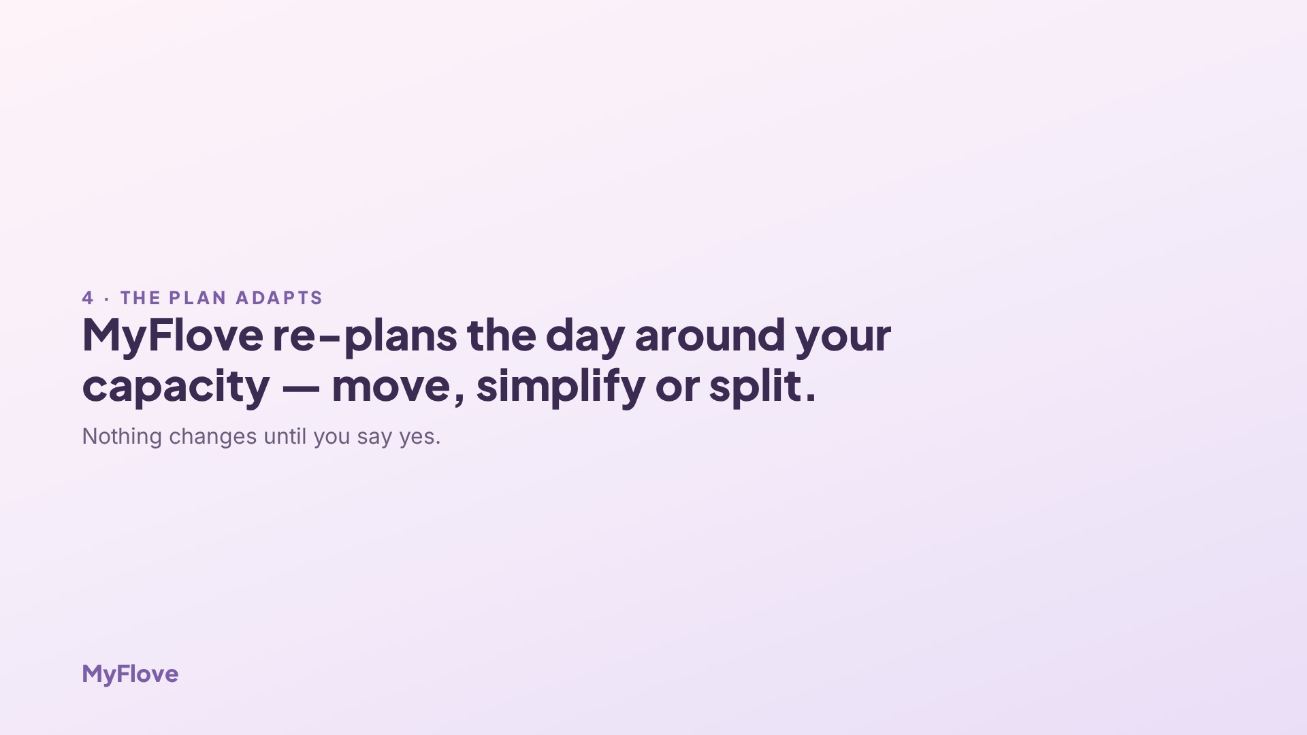
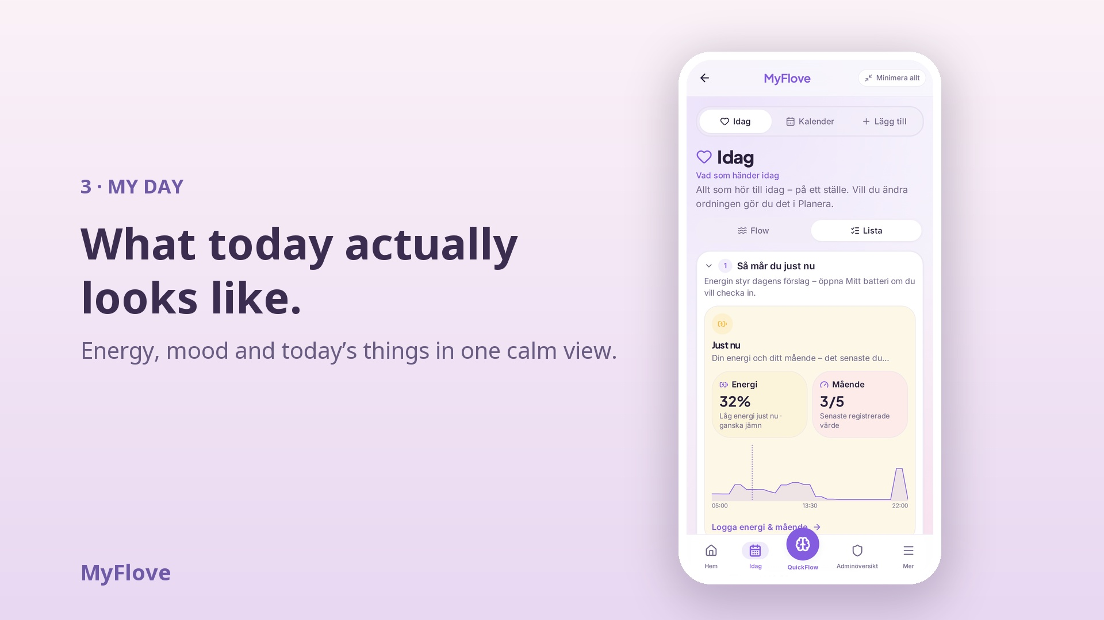
Live product demo — 27 seconds
QuickFlow → Flow → the plan adapts to capacity → My Day. Real screens from the live app.
“The goal isn’t to get more done. It’s to make the day more doable.”
Video file: myflove-demo-20s.mp4 · 27 s · same tasks planned at high energy (4 h) vs low energy (30 min)

Slide 25
MYFLOVE 5.0 · RELEASE 2026-09-11
Från plan till verklig förändring
5.0 knyter ihop kapacitet, handling, kalender och bevis.
Flow gör det den föreslår
Flytta, förenkla, dela eller slutför — alltid efter ett tydligt godkännande.
Samtalet fortsätter
Flow öppnar senaste chatten och behåller historiken mellan besök.
Riktig kalender
Personlig koppling till Google Kalender eller Outlook, med dubblettsäker synkning.

